Slide 1
BLOC 1 : Concevoir et négocier des solutions technico-commerciales
Epreuve E4
Situation d’évaluation 1 (CCF1)
Exemple diaporama

Slide 2
PRESENTATION DE L’ENTREPRISE DU VENDEUR
LE CONTEXTE DE LA NEGOCIATION
PRÉSENTATION DE L’ENTREPRISE DU CLIENT
RISQUE CLIENT / RISQUE AFFAIRES
MA STRATEGIE DE NEGOCIATION
PREPARATION DE LA SITUATION DE COMMUNICATION - NEGOCIATION
CONCLUSION

Slide 3
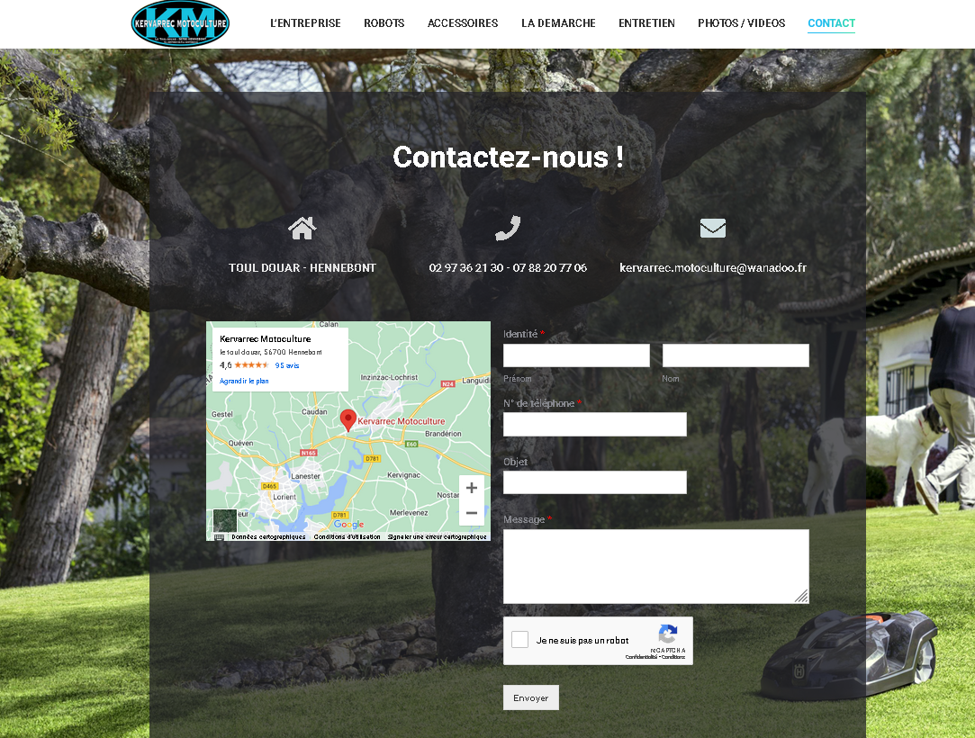

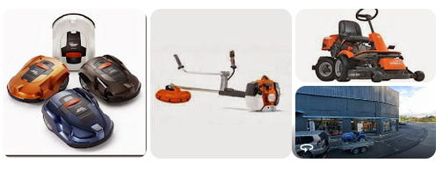
I- PRESENTATION DE L’ENTREPRISE DU VENDEUR
KERVARREC MOTOCULTURE
100 ans d’expérience, installée depuis 1921 à Hennebont.
Spécialiste du matériel de parcs et jardins.
9 salariés
PRODUITS:
Tondeuses, autoportée, tracteur, robots de tonte, motoculteurs, scarificateurs, tronçonneuses
Matériels d’occasions

Slide 4
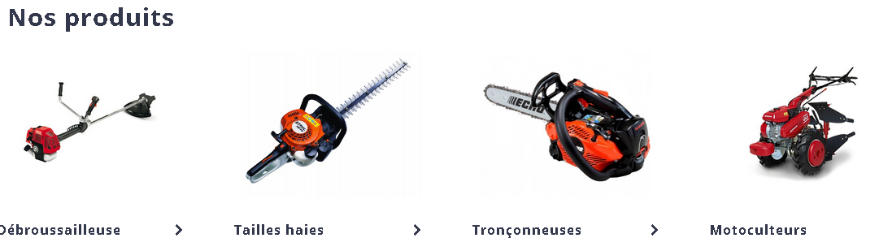
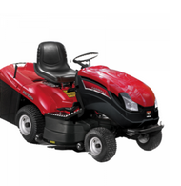
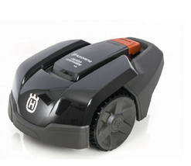
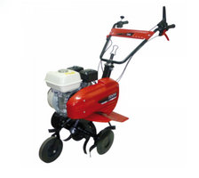
Gammes de produits
Robot de tonte- (automower)
Taille haies
Tondeuses
Motoculteurs
débroussailleuse
Tronçonneuse

Slide 5
Services associés
Livraison à domicile et mise en route de certains matériels.
Installation des automowers ( robots de tonte )
Tout matériel en panne, ou pièces défectueuses est réparé et rendu, ou bien remplacé. Il faut en moyenne 10 jours. Véhicule atelier pour dépannage à domicile.
La garantie est de 1 an (pièces et MO).
Service après-vente et service pièces détachées

Slide 6








Le marché
Fournisseurs

Slide 7
Clients
+ de 300 clients
Vente aux particuliers et aux professionnels
PROFESSIONNELS:
  Club de golf,
  Mairies et collectivités locales,
  Hôtel,
  Campings
  Entreprises de location
  Paysagistes

Slide 8



Concurrents

Slide 9
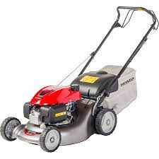
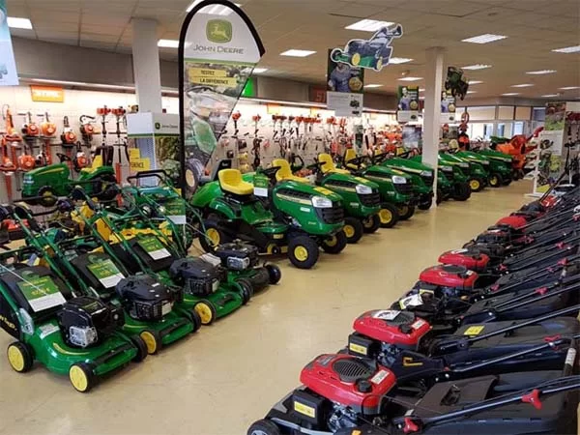
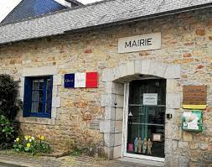
II- LE CONTEXTE DE LA NEGOCIATION
Stagiaire technico-commercial au sein de KERVARREC MOTOCULTURE, je suis chargé de prospecter les mairies du secteur Morbihan afin de présenter les tondeuses à gazon.
J’ai obtenu un rendez-vous par téléphone avec le responsable technique des espaces verts de la mairie de PLOEMEUR.
C’est un prospect et une 1ère rencontre.
Il souhaite avoir des renseignements sur les tondeuses à gazon de la marque Honda que mon entreprise commercialise.
Je dispose de quelques jours pour préparer mon entretien.

Slide 10
ANALYSE DE L’ENVIRONNEMENT TC: PESTEL
P
Les initiatives gouvernementales visant à promouvoir la durabilité stimuleront la demande de toits verts, accélérant ainsi la croissance des tondeuses à gazon électriques.
Le marché des tondeuses à gazon électriques devrait enregistrer un taux de croissance de 6,5 % sur la période de prévision (2022-2027).
En raison de COVID-19, il y a eu une baisse des ventes de tondeuses à gazon électriques; De nombreuses unités de production ont été fermées en raison d'un manque de main-d'œuvre.
Cependant, le marché devrait prendre de l'ampleur après 2021 avec l'ouverture des frontières internationales et des unités de fabrication.
L'Amérique du Nord est le plus grand marché régional pour les tondeuses à gazon électriques tandis que l'Europe fait des progrès significatifs vers les tondeuses à gazon robotisées.
La croissance de l'immobilier commercial et de l'aménagement paysager devrait stimuler le marché des variantes électriques des tondeuses à gazon.
Diverses applications telles que les terrains de golf, les grands parcs et les grandes pelouses alimentent le développement du marché des tondeuses à gazon électriques.
L'avancement de la technologie des batteries a conduit au lancement de tondeuses à gazon à batterie, faciles à utiliser et respectueuses de l'environnement.
E
S
T

Slide 11
III- PRESENTATION DE L’ENTREPRISE DU CLIENT
M. Durand, responsable technique des espaces verts de la mairie de PLOEMEUR.
Ne prend pas la décision finale,
Attentes: cherche à acquérir une nouvelle tondeuse pour entretenir les espaces verts de la commune.

Slide 12
IV- RISQUE CLIENT
Identifier les risques de failles et d’insolvabilité
  Risque encouru par l’entreprise qui accorde des délais de paiement à ses clients
  Risque de non paiement
  Découvert de trésorerie

Slide 13
Comment gérer et couvrir le risque client ?
La gestion du risque client en interne
Ouverture de compte:
s’informer auprès du registre du commerce et des sociétés (RCS) , du greffe du tribunal de commerce, pour connaître les difficultés financières des entreprises et décider quel encours sera autorisé (montant limite de crédit), quel mode et délai de règlement et fixer les conditions générales de vente.
En cas d’impayé, le recouvrement comprend :
  – les relances
  – l’échelonnement de paiement avec intérêts de retard ;
  – la mise en demeure, lettre recommandée avec accusé de réception qui mentionne une date butoir de paiement.
Outils financiers pour évaluer la solvabilité du client
gestion de l'exposition liée aux créances douteuses. Bilans pour étudier l’évolution du résultat, du FRNG et du BFR et savoir si la situation de l’entreprise se dégrade ou s’améliore.
Outils de contrôle de la solvabilité :
Enquête sur leur santé financière , scoring »
Critères retenus: nombre de commandes passées, le montant moyen d'une commande, les modalités et les délais de paiement…
GED (gestion électronique des documents) logiciel dédié
SITES internet : Managéo.com, Société.com, Infosgreffes….

Slide 14
La gestion du risque client à l’externe :
L’assurance crédit :
  - La prévention grâce à un suivi régulier de tous les clients
  - Le recouvrement des factures impayées, transféré à l’assureur
  - L’indemnisation des créances garanties qui n’ont pu être recouvrées.
  C’est une assurance contre les défaillances des clients. Son coût est compris entre 0,1 % et 1,5 % du montant assuré. Elle ouvre droit à indemnisation en cas de défaillance du client, limitée à 90 % de la créance assurée hors taxes.
L’affacturage :
C’est un contrat par lequel un « factor » achète les créances d’une entreprise sur ses clients et en assure donc assurance, gestion et recouvrement.

Slide 15
RISQUE AFFAIRES
Risque de conclure (ou non) l’affaire en fonction de:
  - La concurrence (importante ou non)
  - C’est un prospect ou bien un client fidèle
  Défaillances de la part de l’entreprise (du vendeur): retard de livraison, défaut du produit, non passage du TC, manque de sérieux et de suivi clientèle du vendeur….

Slide 16
RISQUE CLIENT / RISQUE AFFAIRES
Aucun risque client car le budget, voté par la municipalité, sera respecté lors du paiement.
Risque affaires important car il existe beaucoup de concurrents et c’est un prospect qui n’a jamais travaillé avec nous.

Slide 17
V- MA STRATEGIE DE NEGOCIATION
Enjeux:
  Développer le portefeuille client
  Développer le CA
Objectifs:
  Présenter la société et les produits
  Réaliser une vente et obtenir un BDC (ou un devis)
  Réaliser une ouverture de compte
Stratégie gagnant / gagnant

Slide 18
VI- PREPARATION DE LA SITUATION DE NEGOCIATION
Elle peut se décomposer en 10 étapes :
1- Evolutions et innovations du marché de la tondeuse
2- Maîtrise technique de la solution technique
3- Contraintes techniques
4- Guide de choix
5- Les caractéristiques techniques du produit
6- Le plan de découverte
7- Conseiller et rassurer le client
8- Traitement des objections techniques prévisibles
9- Les tarifs et les conditions de vente
10-Les Outils d’Aide à la Vente (OAV)

Slide 19
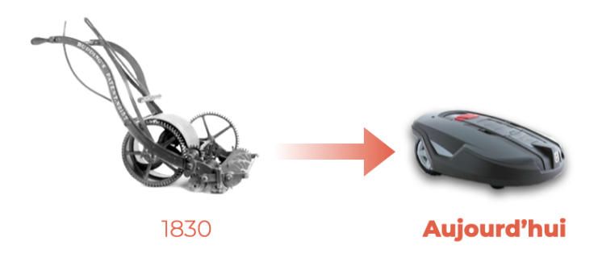
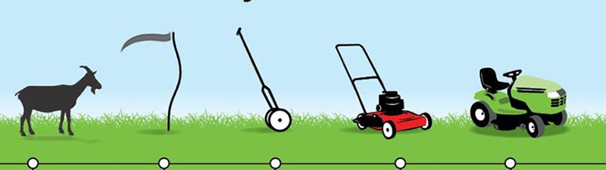
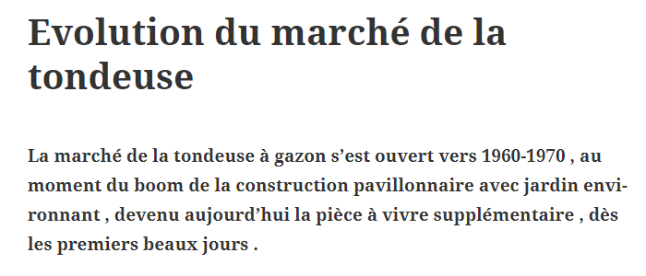
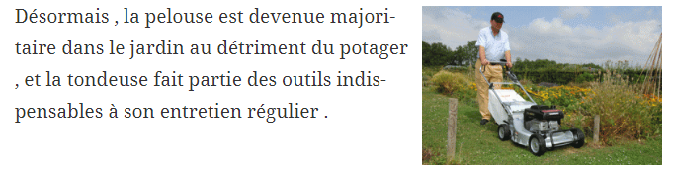

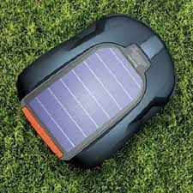
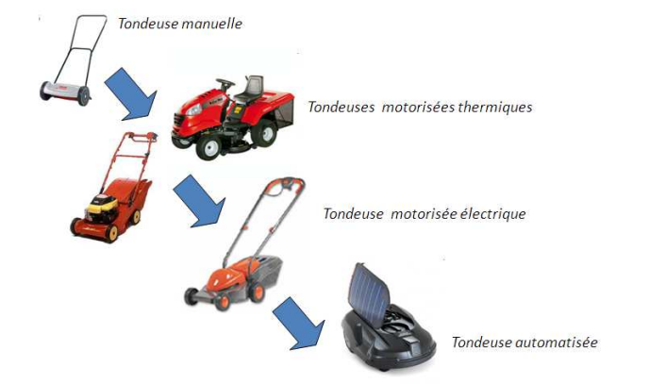
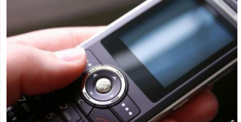
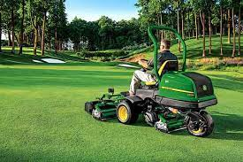
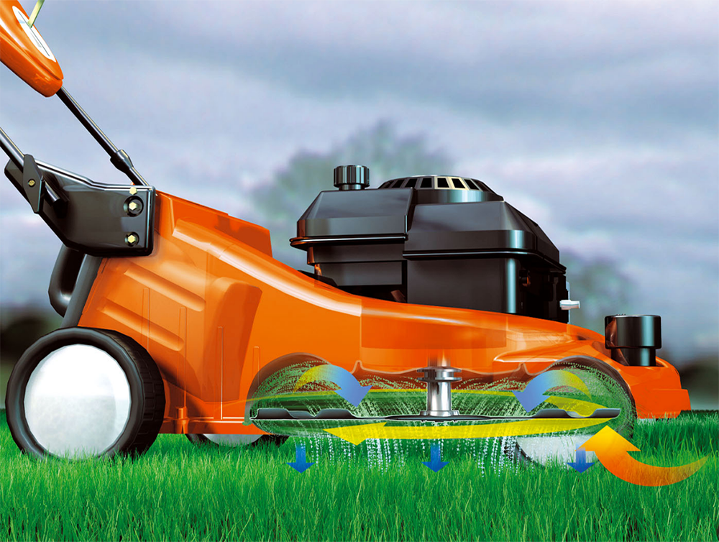
1- Evolutions et innovations du marché de la tondeuse

Slide 20
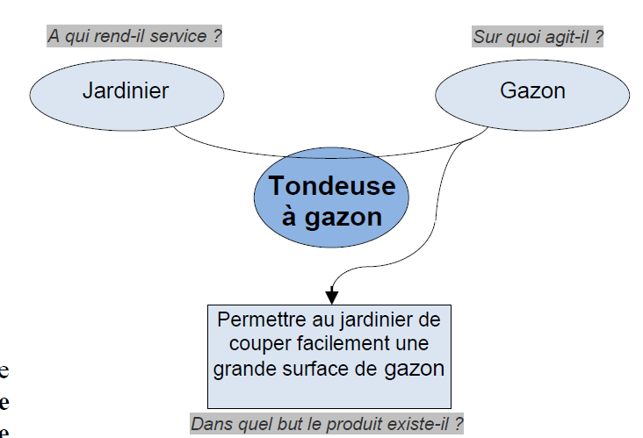
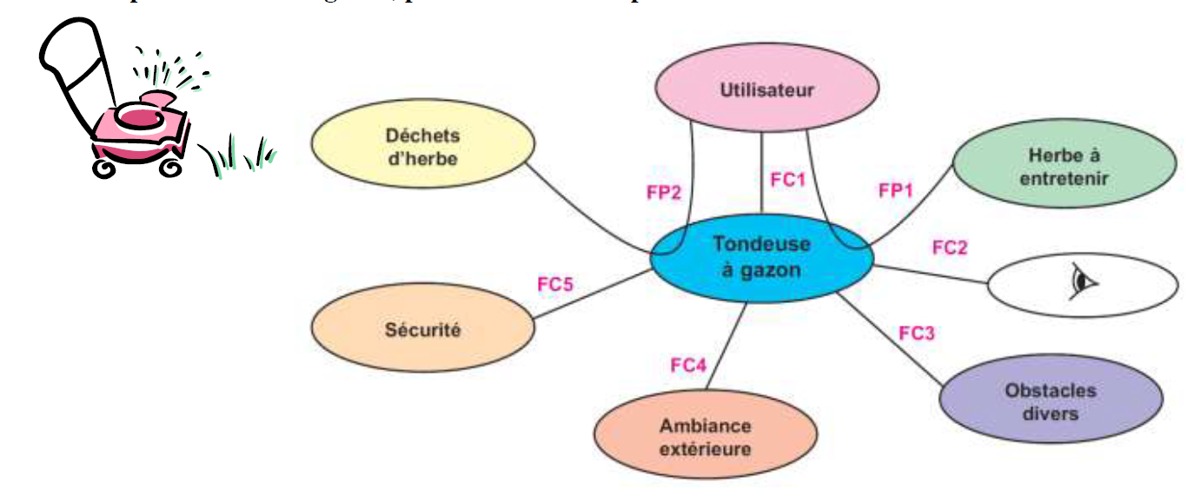
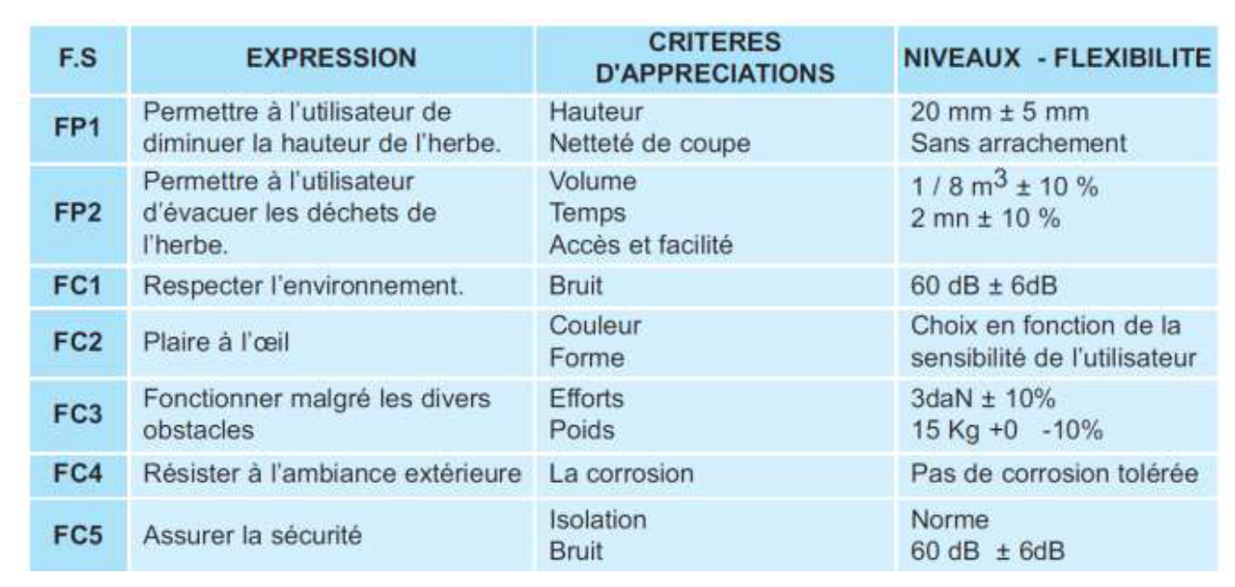
2- Maitrise technique de la solution technique
A quoi sert le produit ?

Slide 21
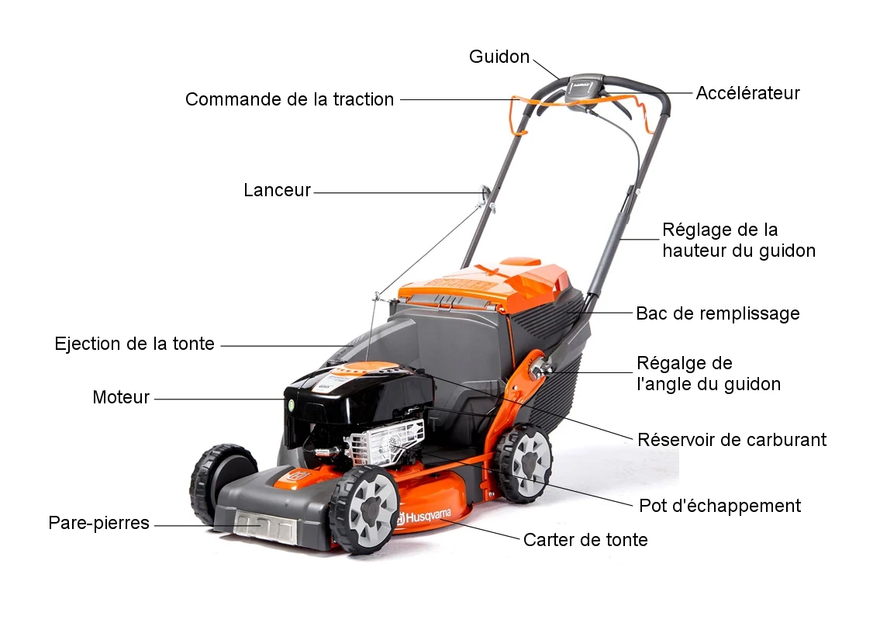
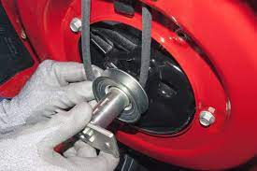
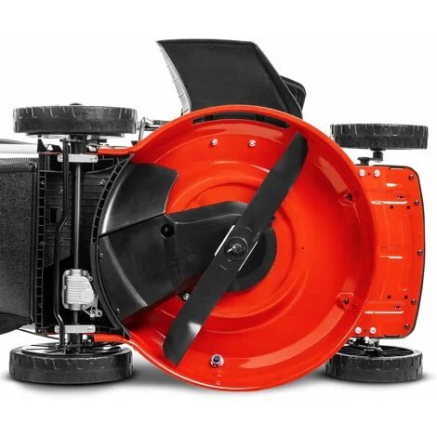
Déplacer la tondeuse
FT111
2- Maitrise de la solution technique
Guidon
Démarrer la tondeuse
FT112
De quoi se compose le produit ?
Lanceur
Gérer la vitesse de coupe
FT113
Accélérateur
Barre de contrôle
Gérer le fonctionnement de la tondeuse
FP11
Autoriser la rotation de lame (sécurité)
FT114
Barre de contrôle
Commander la traction
FT115
Commande de traction
Stocker l’énergie
FT121
Réservoir
Générer un force mécanique rotative
FP12
Transformer l’énergie chimique en énergie mécanique rotative
FT122
Moteur
Excentrique réglage hauteur de coupe
Permettre à un utilisateur de tondre la pelouse
FP1
Transmettre l’énergie rotative à la lame
FT123
Poulie / Courroie
Couper la pelouse
FP13
Roues
Lame
protéger
FT131
Carter de tonte
Lame
Rendre mobile la tondeuse
FT131
Roues
Adapter à l’environnement
FP14
Régler la hauteur de coupe
FT132
Excentriques
Poulie
Courroie
Récupérer l’herbe coupée
FT133
Bac de ramassage

Slide 22
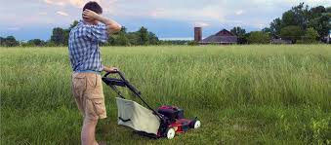
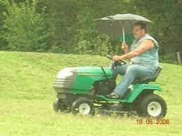
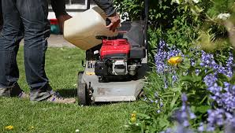
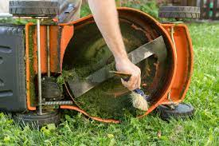
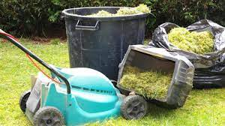


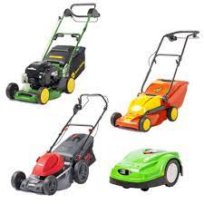
3- Contraintes techniques
Comment choisir le produit ?
Contraintes de terrain : la tondeuse doit s’adapter au type de terrain à tondre
    Nature du terrain (pelouse, gazon, gazon golf, friche,….)
    Superficie
    Inclinaison du terrain (pente)
    Obstacles ou pas
Contraintes de résistance milieu ambiant : la tondeuse doit résister au milieu ambiant
    Résistance aux chocs (pare-pierres)
    Résistance aux intempéries (matériau carter)
Contraintes d’alimentation : la tondeuse a besoin d’énergie
    Electrique (filaire, batterie)
    ou
    Chimique (essence)
Contraintes de maintenance et d’entretien : la tondeuse nécessite des opérations de maintenance et d’entretien
    Nettoyage
    Affutage de lame
    Vidange
    Bougie
    Filtres…
Contraintes d’évacuation des déchets : la tondeuse doit permettre l’évacuation de l’herbe coupée
    Ejecteur
    Bac de ramassage
    Mulching
Contraintes de sécurité : la tondeuse doit être utilisée sans risque
    Indice de protection (électrique)
    Débrayage de lame
    Protection carter
    Utilisation EPI
Contraintes de choix de la tondeuse et des options : Il existe un nombre considérable de modèles de tondeuses et d’options associées
    Esthétisme (couleur, forme)
    Encombrement limité
    Ergonomie
    Confort d’utilisation…
Contraintes environnementales : la tondeuse doit respecter l’environnement
    Limiter le bruit (respecter les normes)
    Limiter la pollution
    Respect règlement

Slide 23
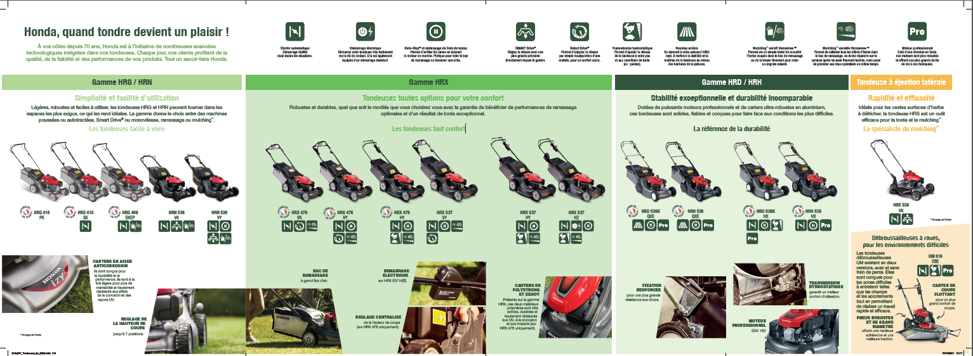
3- Contraintes techniques
Comment choisir le produit ?

Slide 24
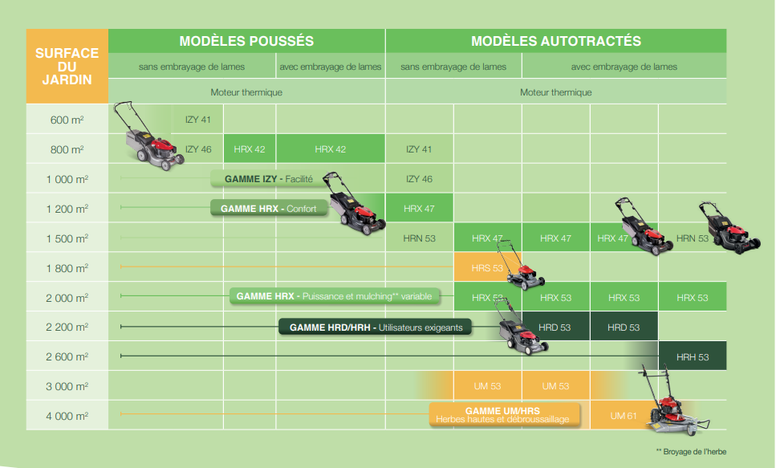
4- Guide de choix
Comment choisir le produit ?
Outils d’aide au choix tondeuses thermiques Honda :

Slide 25
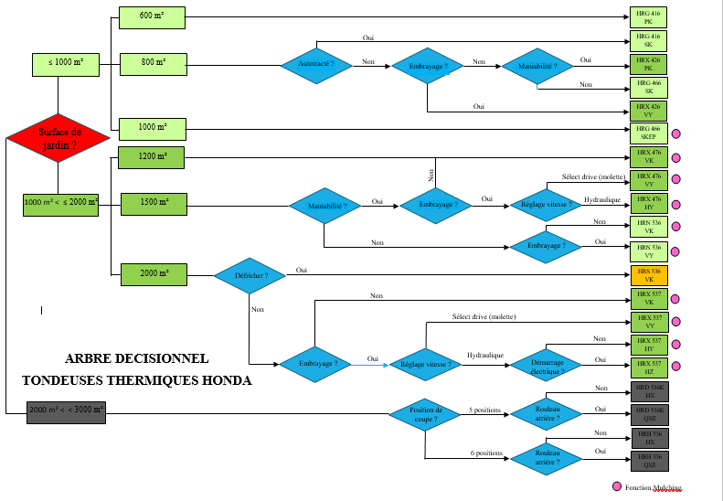

Slide 26
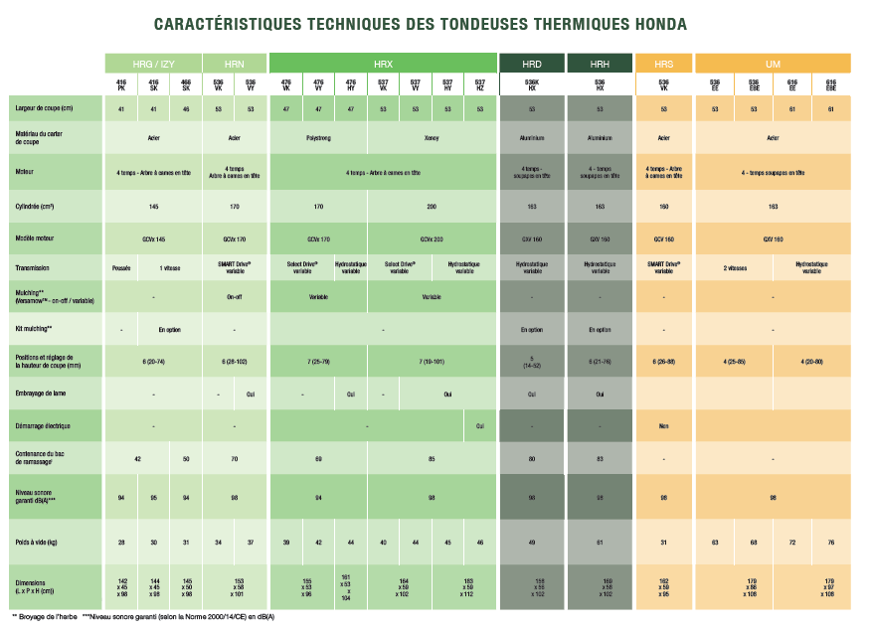
5- Analyse des caractéristiques techniques du produit
Caractéristiques et spécificités du produit ?
L’embrayage de lame est un système de sécurité permettant l’arrêt de la lame, par exemple lorsqu’un obstacle se trouve sur le passage.
Le démarrage électrique apporte du confort en évitant au jardinier d’utiliser le lanceur pour démarrer le moteur.

Slide 27
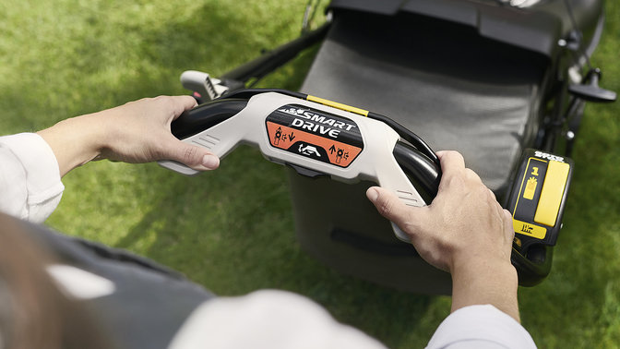
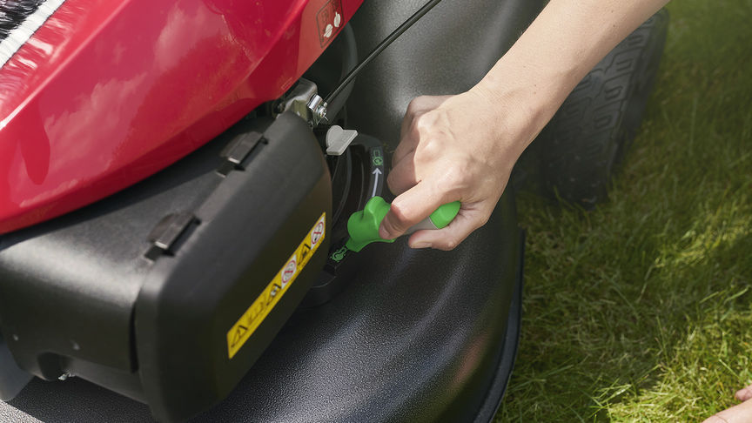
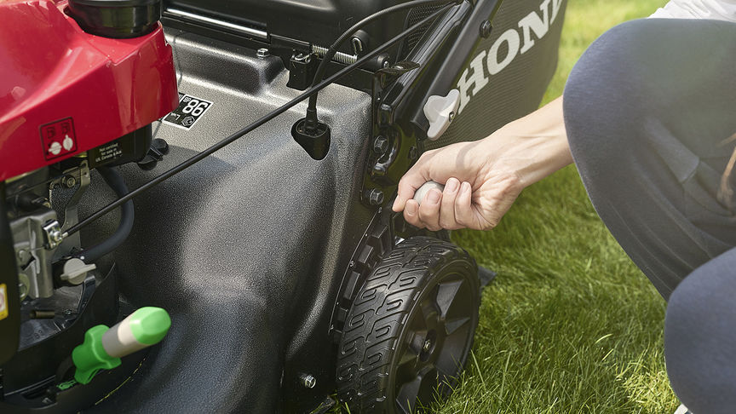
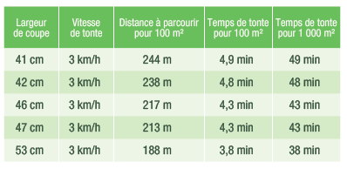

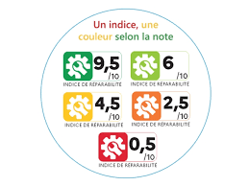
Argumentaire CAP/SONCASE | Caractéristique | Avantage | Preuve
Sécurité | Carter en aluminium Moteur professionnel Fixation renforcée Débrayage de lame | Indéformable et sans corrosion, le carter aluminium assure une bonne résistance aux chocs et une bonne filtration des vibrations. Il vous assurera une stabilité hors norme et une durabilité accrue. Doté d’une chemise en fonte, les moteurs sont plus robustes et offrent une plus grande durée de vie aux tondeuses Une plus grande résistance aux chocs. Arrêt rotation de la lame en laissant le moteur en marche | Garantie 2 ans Brochure technique Site internet Démonstration
Orgueil | Rayonnement internationale de la marque Honda Personnalisation la tondeuse | De nombreux points de ventes Bonne image Possibilité de choisir les options | Carte des points de vente (internet) Témoignages Documentation
Nouveauté | Variateur de vitesse Smart Drive® mulching sélectif Versamow™ | La commande de vitesse ergonomique, avec des poignées améliorées pour les pouces permet de régler la vitesse du bout des doigts avec une plus grande précision La fonction de mulching intégrée permet de répandre un mulching très fin sur le gazon, Il suffit de régler le levier pour choisir de broyer ou de ramasser l’herbe coupée | Photos Vidéo mulching
Confort | Réglage hauteur de coupe: 7 hauteurs de coupe Démarrage électrique SMART Drive® | facilement réglable sur le coté de la tondeuse Pas besoin d’utiliser le lanceur Réglez la vitesse avec une plus grande précision directement depuis le guidon. | Photos Fiche technique Démontration Site internet Réseaux sociaux
Argent | Diamètre de coupe important Mulching Système complet Accès au Club Honda | Temps de tonte réduit Pas besoin de transporter les déchets en déchetterie (gain d’argent) Pas besoin d’accessoires supplémentaires Possibilité de profiter d’offres promotionnelle | Tableau calcul temps tonte Calcul temps gagné Site internet
Sympathie | Interlocuteur unique Disponibilités 7j/7j et 24h/24h | Simplification des relations Possibilité de contact facile | Carte de visite Numéro de téléphone
Ecologie | Recyclage Indice de réparabilité élevé | Les emballages des produits sont recyclables et doivent être mis dans les contenants à déchets de tri sélectifs prévus à cet effet Possibilité de réparer facilement | Logo Indice

Slide 28

6- Le plan découverte (technique)
Questions techniques nécessaires au choix du modèle :
Pouvez vous m’expliquer dans quelle situation vous allez utiliser cette nouvelle tondeuse ? (type de terrain, superficie, pente, obstacles,…)
Quelle qualité de coupe souhaitez-vous obtenir ? (hauteur, effet rayé,…)
Quelle est la fréquence d’utilisation de votre tondeuse ? (occasionnelle, régulière, intensive)
Désirez-vous récupérer l’herbe coupée dans un bac de ramassage ou laisser l’herbe sur le terrain ?

Slide 29
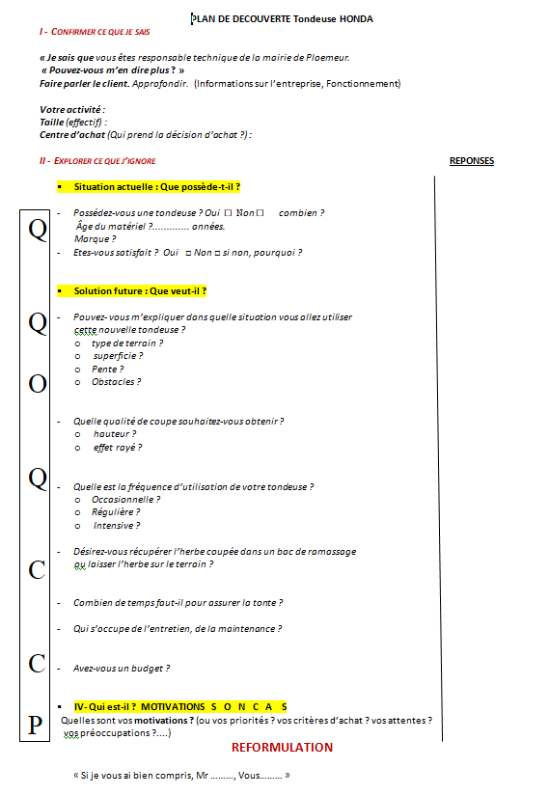
6- Le plan découverte
Méthodes:
Entonnoir
QQOQCCP
Découvrir les besoins et motivations
Indispensable pour faire un choix de produit adapté aux besoins et motivations

Slide 30
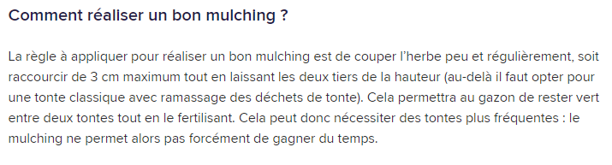
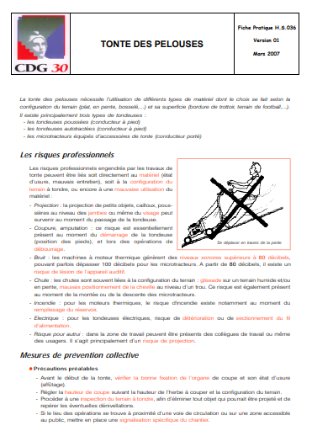
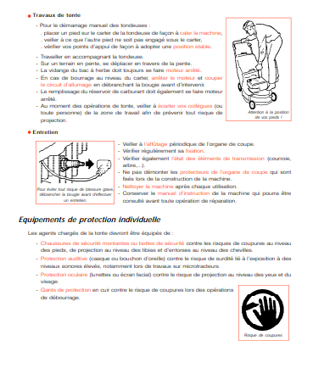
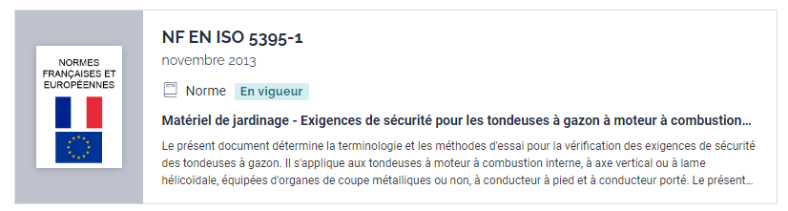
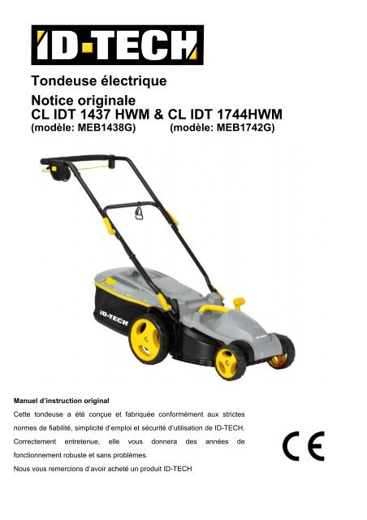
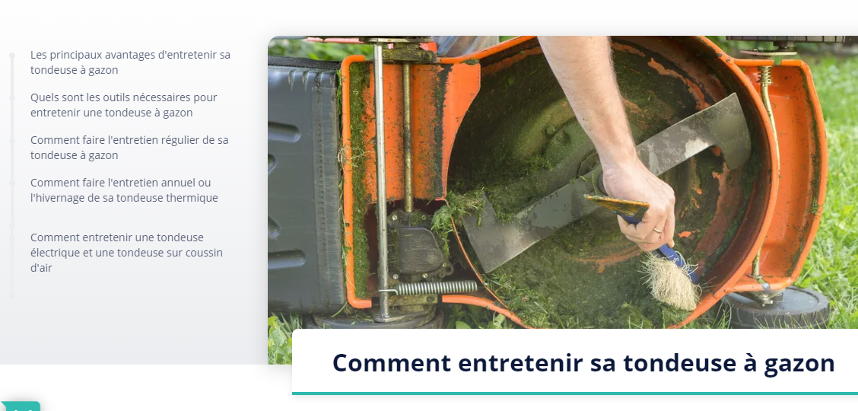
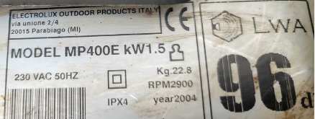
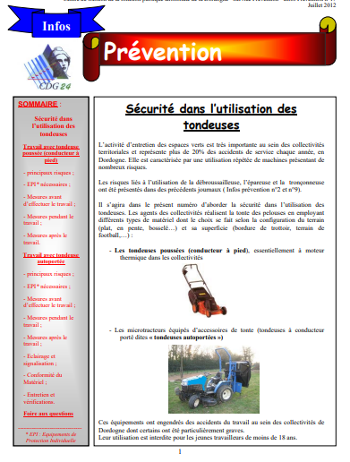

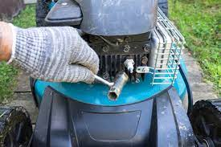
7- Conseiller et rassurer le client
Utilisation
Sécurité et réglementation
Normalisation
Entretien

Slide 31
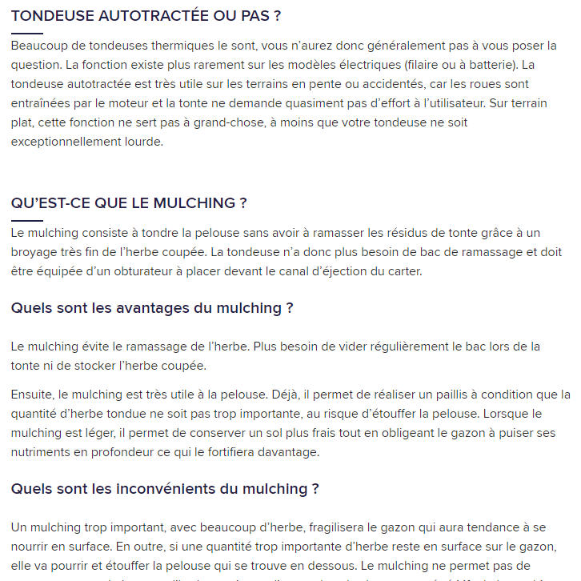





8- Traitement des objections techniques prévisibles
J’ai réalisé un dossier questions-réponses type FAQ (Foire Aux Questions) qui me permettra de répondre aux questions les plus couramment rencontrées sur mon produit.

Slide 32
9- Tarifs et conditions de vente
TARIFS TONDEUSES HONDA
HRG 416 XB | 569 €
HRG 466 XB | 689 €
HRX 476 XB | 1269 €
HRD 536 HXE | 1919 €
HRG 416 PKEH | 469 €
HRG 416 SKEH | 529 €
HRG 466 PKEH | 599 €
HRG 466 SKEH | 569 €
HRG 466 SKEP | 659 €
HRH 536 HXE | 2399 €
HRN 536 VK | 839 €
HRN 536 VY | 959 €
HRX 476 VYEA | 1099 €
HRX 476 VKEA | 959 €
HRX 476 HYEA | 1239 €
HRX 537 HZEA | 1579 €
HRX 537 HYEA | 1439 €
HRX 537 VKEA | 1159 €
HRX 537 VYEA | 1299 €
UM 536 EE | 2519 €
UM 536 EBE | 2749 €
UM 616 EE | 2959 €
UM 616 EBE | 3299 €
Conditions de paiement :
  Soit escompte de 2% si paiement au comptant.
  Soit crédit de 30 % à la commande et le solde à 30 Jours fin de mois.
Remise maximale de 15 %.

Slide 33





10- Outils d’Aide à la Vente (OAV)
Book technique (créé)
Argumentaire CAP
documentation technique (existante)
Dossier questions/réponses

Slide 34









10- Outils d’Aide à la Vente (OAV)
Manuel d’utilisation
Plaquette commerciale
Fiches techniques
Fiche descriptive
Comparatif
Schémas explicatifs
Vidéo de présentation
Echelle de bruits

Slide 35


PLAN DE DÉCOUVERTE
OUTILS PHYGITAUX
Site internet
Réseaux sociaux: Facebook
Formulaire de contact
BON DE COMAMNDE

Slide 36








VII- CONCLUSION
Je suis maintenant prêt pour négocier avec mon client puisque je maîtrise :
    La solution technique, ses contraintes et ses caractéristiques
    Les différents modèles de la gamme et le choix du modèle
    Les outils d’aide à la vente qui m’aideront à conseiller, rassurer mon client et répondre à ses objections et à conclure la vente.
Mon entretien sera structuré en respectant, dans l’ordre chronologique, les différentes étapes de la négociation :
1- Prise de contact
2- Découverte des besoins et des motivations (plan découverte)
3- Reformulation
4- Argumentation (Book technique, documentation technique, arbre décisionnel, brochure technique, argumentaire SONCASE/CAP, conseils,…)
5- Traitement des objections (dossier questions/réponses)
6- Traitement du prix
7- Conclusion et contractualisation
8- Prise de congé

Slide 37



Merci pour votre écoute …

